Slide 1
Формат JSON
Курс “Python для начинающих”

Slide 2
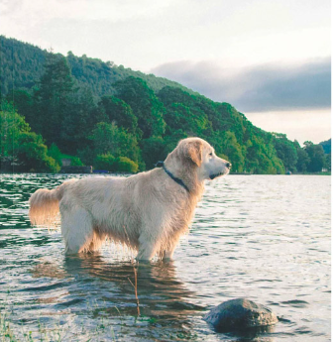
Сервис dog.ceo
Сайт https://dog.ceo представляет собой публичное API для доступа к большому набору изображений собак. Для получения изображений собак необходимо отправить запрос на https://dog.ceo/dog-api/
Ответ будет содержать информацию о
запрошенных изображениях в формате JSON.

Slide 3


Сервис dog.ceo
На этой странице вы видите поле для ввода запроса к API сайта dog.ceo.
Нажмите на кнопку Fetch!
Запрос к API будет отправлен и справа вы увидите новое случайное изображение.

Slide 4
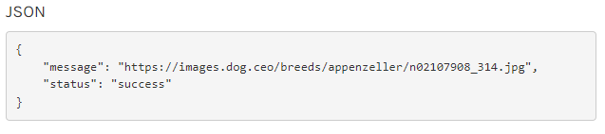
Знакомство с JSON
Под строкой с запросом к API есть поле с ответом сайта в формате JSON.

Slide 5
Знакомство с JSON
Данные в формате JSON очень похожи на словари в Python в которых данные содержатся в виде пар ключ-значение.
{
"имя": "Анна",
"возраст": 33,
"любит_программировать": true
}

Slide 6
Знакомство с JSON
JSON также может быть представлен в виде массивов.
Массив — это упорядоченный список значений, заключенных в квадратные скобки `[ ]`. Вот пример JSON с массивами внутри:
{
"цвета": ["красный", "зеленый", "синий"],
"числа": [1, 2, 3, 4, 5]
}

Slide 7
Знакомство с JSON
JSON позволяет создавать более сложные структуры данных, включая вложенные объекты и массивы. Вот пример объекта с вложенным объектом:
{
"ученик": {
"имя": "Максим",
"класс": 7,
"хобби": ["плавание", "чтение"],
"интересы": {
"наука": true,
"искусство": true
}
}
}

Slide 8
Знакомство с JSON
JSON позволяет создавать более сложные структуры данных, включая вложенные объекты и массивы. Вот пример объекта с вложенным объектом:
{
"ученик": {
"имя": "Маша",
"класс": 8,
"хобби": ["плавание", "танцы"],
"интересы": {
"манга": true,
"аниме": true
}
}
}

Slide 9
Спасибо за внимание!

